Slide 1






DRiM GAME 2021
Projection des matrices de migration dans le cadre des stress tests
Abdoul Aziz BERRADA - Morgane CAILLOSSE
Hugo HAMON - Amira SLIMENE

Slide 2







Agenda
Conclusion
6
1
Introduction
5
2
Matrices de migrations
Projections
4
3
Modèle alternatif
Modèle économétrique

Slide 3
Agenda
Conclusion
6
1
Introduction
5
2
Matrices de migrations
Projections
4
3
Modèle alternatif
Modèle économétrique

Slide 4

Introduction (1/2)
Stress tests et langage de programmation
Création du scénario
Chiffrage du scénario
Analyse d’impact par les banques
Résultats contrôlés par les superviseurs
Plan de recapitalisation nécessaire
Objectifs des stress tests
Etape 1 : Elaboration du scénario
Etape 2 : Analyse quantitative
Etape 3 : Réponse
Objet de notre travail
Eléments permettant de mettre en œuvre l’exercice de stress tests
Langage de programmation
Matrices de migrations : SAS
Modèle économétrique : SAS
Projection des matrices : SAS
Modèle alternatif : Python et R
Matrices de migrations
Modèle économétrique
Méthode de projection

Slide 5
Introduction (2/2)
Eléments de la présentation
Conclusion
6
1
Introduction
5
2
Matrices de migrations
Projections
4
3
Modèle alternatif
Modèle économétrique

Slide 6
Agenda
Conclusion
6
1
Introduction
5
2
Matrices de migrations
Projections
4
3
Modèle alternatif
Modèle économétrique

Slide 7
Matrices de migration (1/3)
Matrices Point In time
Février
2011
Janvier
2010
Février
2010
Janvier
2011
Objectif : calculer une matrice TTC cumulée.
Construction de matrices PIT de migrations annuelles avec un pas mensuel.
Pour chaque date t :
Sélection des contreparties saines ;
Pour chaque matrices, seules les contreparties présentes tout au long de l’année sont gardées ;
Chaque élément de la matrice est un pourcentage du total de la ligne.
Sélection d’une cohorte de contreparties saines et présentent tout au long des 12 mois suivants
On regarde à t+12 dans quelle classe de notation sont les individus
On décale la fenêtre d’un mois et on reprend les mêmes règles en t+1 qu’en t
Classe de notation | 1 | 2 | 3 | 4 | 5 | 6 | 7 | 8 | 9 | 10 | Défaut
1 | 87,50 | 6,39 | 3,51 | 1,36 | 0,33 | 0,40 | 0,29 | 0,05 | 0,03 | 0,02 | 0,13
2 | 23,87 | 68,88 | 1,13 | 1,01 | 2,34 | 1,67 | 0,55 | 0,13 | 0,14 | 0,04 | 0,25
3 | 5,37 | 26,23 | 59,85 | 0,63 | 0,32 | 4,02 | 2,25 | 0,36 | 0,29 | 0,21 | 0,47
4 | 0,07 | 11,10 | 31,29 | 47,89 | 0,45 | 0,90 | 5,69 | 0,25 | 0,83 | 0,59 | 0,94
5 | 0,06 | 10,09 | 9,67 | 17,48 | 51,71 | 1,02 | 6,14 | 0,39 | 1,25 | 0,56 | 1,62
6 | 0,08 | 0,30 | 17,56 | 1,70 | 11,83 | 57,10 | 3,07 | 3,15 | 1,03 | 1,22 | 2,96
7 | 0,06 | 0,36 | 0,39 | 8,02 | 3,77 | 11,87 | 62,07 | 1,56 | 3,38 | 2,10 | 6,43
8 | 0,07 | 0,21 | 2,44 | 0,14 | 0,49 | 8,01 | 25,77 | 42,06 | 4,11 | 3,69 | 13,02
9 | 0,00 | 0,57 | 0,65 | 0,73 | 2,18 | 3,07 | 16,18 | 9,55 | 35,19 | 7,85 | 24,03
10 | 0,00 | 0,00 | 0,16 | 0,16 | 0,48 | 2,09 | 10,31 | 8,53 | 14,01 | 14,65 | 49,60
0.13% des individus étant dans la classe 1 en janvier 2011 sont tombés en défaut au cours de l’année.
49,6% des individus étant dans la classe 10 en janvier 2011 sont tombés en défaut au cours de l’année.

Slide 8
Matrices de migration (2/3)
Analyse descriptive des matrices PIT
1
53,5% des contreparties étant dans la classe 10 en Juillet 2010 ont fait défaut au cours de l’année suivante.
32,6% d’écart moyen
2
Les taux de défaut des classes de risques ne se croisent jamais, les classes sont discriminantes au regard du défaut.
3
Le taux de défaut à horizon 1 an est strictement croissant par rapport à la classe de notation.

Slide 9
Matrices de migration (3/3)
Matrice TTC
La matrice de migration Through The Cycle est construite à partir des 84 matrices PIT. Elle correspond à la moyenne de ces dernières ;
Cette matrice nous a permis de calculer la matrice TTC cumulée qui est celle nous permettant d’effectuer les projections.
Dans la grande majorité des cas, la probabilité de migrer vers une classe de risque proche est supérieure à la probabilité de migrer vers une classe de risque éloignée.
Classes de notation | 1 | 2 | 3 | 4 | 5 | 6 | 7 | 8 | 9 | 10 | Défaut
1 | 86,94 | 6,43 | 3,93 | 1,28 | 0,32 | 0,53 | 0,30 | 0,05 | 0,05 | 0,02 | 0,15
2 | 19,96 | 71,40 | 1,46 | 1,50 | 2,07 | 2,31 | 0,64 | 0,18 | 0,14 | 0,07 | 0,28
3 | 3,93 | 25,22 | 61,79 | 0,72 | 0,44 | 3,93 | 2,54 | 0,38 | 0,27 | 0,23 | 0,57
4 | 0,07 | 10,35 | 29,18 | 49,54 | 0,85 | 1,19 | 6,16 | 0,44 | 0,74 | 0,44 | 1,03
5 | 0,06 | 7,17 | 7,38 | 22,37 | 51,26 | 1,11 | 6,94 | 0,52 | 1,11 | 0,59 | 1,50
6 | 0,08 | 0,29 | 11,07 | 1,44 | 15,66 | 59,36 | 3,17 | 3,81 | 1,34 | 1,18 | 2,59
7 | 0,05 | 0,29 | 0,39 | 4,98 | 4,18 | 13,60 | 62,40 | 2,09 | 3,64 | 2,67 | 5,70
8 | 0,03 | 0,20 | 1,00 | 0,35 | 0,46 | 5,60 | 26,50 | 44,68 | 4,22 | 5,64 | 11,32
9 | 0,03 | 0,29 | 0,51 | 0,86 | 1,13 | 2,31 | 12,27 | 11,83 | 42,22 | 7,82 | 20,73
10 | 0,01 | 0,05 | 0,16 | 0,36 | 0,46 | 2,24 | 8,26 | 7,19 | 15,17 | 17,93 | 48,17
La probabilité de défaut est strictement plus élevée pour les mauvais rating que pour les bons rating

Slide 10
Agenda
Conclusion
6
1
Introduction
5
2
Matrices de migrations
Projections
4
3
Modèle alternatif
Modèle économétrique

Slide 11
Modèle économétrique (1/5)
Les points d’attention
Objectif
Données
Etapes de la démarche
Identification des variables macroéconomiques auxquelles est sensible la série de taux de défaut afin de pouvoir simuler des chocs sur ces derniers.
Estimation du modèle grâce à la série de taux de défaut de la période 2010 – 2017 ;
Mesure de la performance sur 2010 -2019 ;
1
Tests de stationnarité
2
Transformation des variables
3
Analyse exploratoire
Pas trimestriel pour coller à la temporalité des variables macroéconomiques.
4
Sélection des variables
5
Modélisation

Slide 12
Modèle économétrique (2/5)
Stationnarité et transformation des variables
1
Variables macroéconomiques potentielles et tests de stationnarité.
2
Transformations des variables.
Les variables explicatives :
Variable | Nom | Tests de stationnarité des variables brutes
Variables | Nom | ADF | Phillips Perron | KPSS
Indice des prix à la consommation | CPI | Non stationnaire | Non stationnaire | Non stationnaire
Taux d’intérêt de Long Terme | IRLT | Non stationnaire | Non stationnaire | Non stationnaire
Produit Intérieur Brut | PIB | Non stationnaire | Non stationnaire | Non stationnaire
Prix des biens immobiliers | RRES | Non stationnaire | Non stationnaire | Non stationnaire
Différenciation première ;
Création de 5 lags par variable dans l’objectif de capter les points de retournement de la série des taux de défaut.
La série des taux de défaut :
On définit bêta tel que la série soit stationnaire :
DR t = β * DR t-1
Aucune variable brute n’est stationnaire, il faut donc procéder à des transformations de ces dernières afin de les stationnariser.

Slide 13
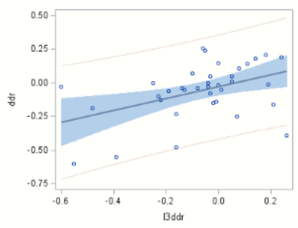
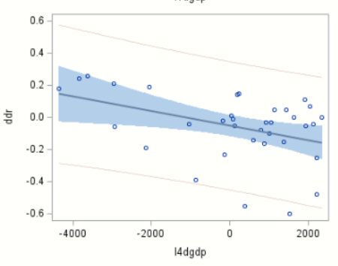
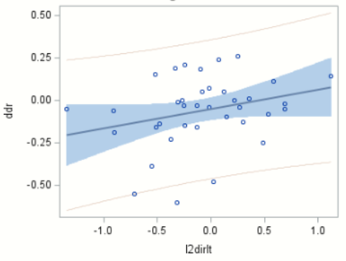
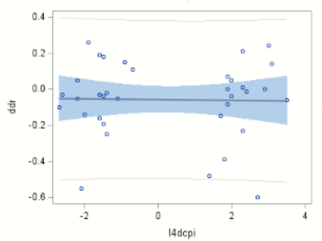
Modèle économétrique (3/5)
Analyse exploratoire
3
Analyse exploratoire
Objectifs :
Orienter le choix des variables et de leurs retards qui sera confirmé ou non par l’algorithme Stepwise par la suite ;
Exclure définitivement certaines variables.
Graphiques en fonction de la différence première du taux de défaut
Lag3 de la différence première du taux d’intérêt de long terme
Lag4 de la différence première du PIB
Lag2 de la différence première du taux d’intérêt de long terme
Lag4 de la différence première de l’indice des prix à la consommation

Slide 14
Modèle économétrique (4/5)
Sélection des variables finales et estimations
4
Sélection des variables
5
Modélisation
Mise en œuvre d’un algorithme de sélection par la méthode Stepwise :
Introduction dans le modèle des retards des variables différenciées uniquement ;
Statistical Learning et Press.
Comparaison des variables sélectionnées par le modèle aux conclusions de l’analyse exploratoire effectuée précédemment, on retient finalement :
Modèle final visant à minimiser le U de Theil :
DR = beta*lag(DR) + intercept + a*lag3(dif(DR))
+ b*lag4(dif(GDP)) + c*lag2(dif(IRLT)) + ε
Simulation dynamique :
Réinjection du DR estimé dans les lags à chaque pas de temps
Variables explicatives retenues | Nom | Transformation | LAG
Taux d’intérêt de Long Terme | IRLT | Différence première | Lag2
Produit Intérieur Brut | PIB | Différence première | Lag4
Taux de défaut | DR | Aucune | Lag1
Taux de défaut | DR | Différence première | Lag3
Valeurs estimées OLS Paramètre non linéaires
Paramètres | Estimation | Err type approx. | Valeur du test t | Approx Pr > |t|
beta | 0.91 | 0.05 | 19.20 | <.0001 *
intercept | 0.32 | 0.20 | 1.60 | 0.12
a | 0.34 | 0.16 | 2.16 | 0.04 *
b | -0.00007 | 0.000018 | -4.24 | 0.0003 *
c | 0.18 | 0.07 | 2.49 | 0.02 *

Slide 15
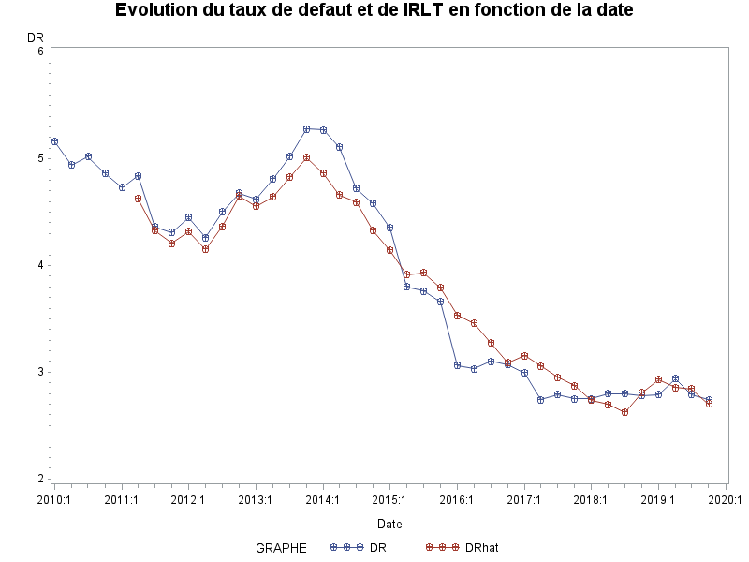
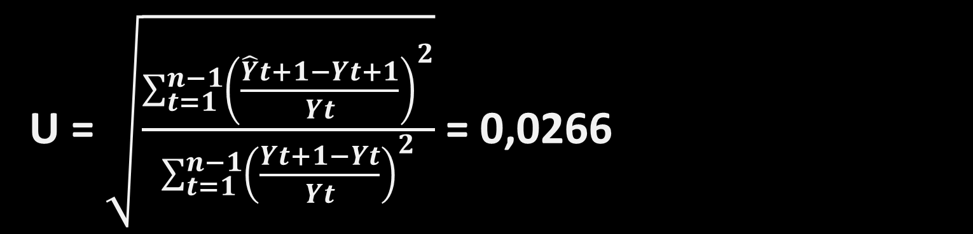
U =
Modèle économétrique (5/5)
Bonne capacité prédictive, U de Theil :
Biais (UM) : 0,01.
Bonne capacité à capter les points de retournement de la série.
Estimation
Taux de défaut estimés et vrais taux de défaut
U = $\sqrt{\frac{\sum_{t=1}^{n−1}{{\left(\frac{\hat{Y}t+1−Yt+1}{Yt}\right)}^{2}}}{\sum_{t=1}^{n−1}{{\left(\frac{Yt+1−Yt}{Yt}\right)}^{2}}}}$ = 0,0266

Slide 16
Structure de la présentation
Eléments du plan
Conclusion
6
1
Introduction
Projections
5
2
Matrices de migrations
4
3
Modèle alternatif
Modèle économétrique

Slide 17

Modèle alternatif
Méthodologie BMA (Bayesian Modeling Averaging) utilisée pour modéliser et projeter les taux de défaut :
Cible : taux d’évolution du taux de défaut → nécessité d’en déduire le taux de défaut ;
Mauvaises capacités prédictives → U de Theil de 0,87 ;
Une seule variable macroéconomique stressable sélectionnée par le modèle donc nécessité de créer des scénarios nous-mêmes → XXX ;
Résultats difficilement interprétables.
Résultats non pertinents

Slide 18
Structure de la présentation
Eléments du plan
Conclusion
6
1
Introduction
5
2
Matrices de migrations
Projections
4
3
Modèle alternatif
Modèle économétrique

Slide 19


Projections (1/6)
Calcul de la TTC cumulée à partir de la base de données fournie
Projection à l’aide de la TTC cumulée
Obtention d’une PIT cumulée par scénario et par année
Calcul d’une PIT non cumulée par année et par scénario
Scénarios
Méthode pour une projection
Calcul du rho qui traduit la corrélation entre les actifs :
$$ρ=\frac{𝕍[Φ^{−1}({DR}^{historical})]}{1+𝕍[Φ^{−1}({DR}^{historical})]}$$
$\hat{ρ}$ = 0,97%
Calcul de Z construit à partir de la série de taux de défaut historique, et de la moyenne pour une année des taux de défaut projetés :
Le Z permet d’appliquer les différents stress à la matrice TTC cumulée
$$z_{proj}=\frac{Φ^{−1}({\overline{DR}}^{historical})−\sqrt{1−ρ}×Φ^{−1}({\overline{DR}}_{proj})}{\sqrt{ρ}}$$
Utilisation du Z et du rho à cette étape
${\overline{DR}}_{proj}$ : moyenne des taux de défaut projetés pour une année pour un scénario.
${\overline{DR}}_{historical}$ : moyenne des taux de défaut historique.

Slide 20
Projections (2/6)
Scénarios
EBA
2018
Création
EBA
2018
Baseline
Central
Adverse
Le PIB poursuit sa dynamique de croissance
Le PIB stagne avant de reprendre sa croissance
Le PIB entame une phase de récession
Le taux d’intérêt de LT fluctue peu
Le taux d’intérêt de LT connait un petit choc
Le taux d’intérêt de LT connait un choc

Slide 21

Résultats
Cette image vous redirige vers une application créée pour l’occasion vous permettant de visualiser les résultats de nos projections de façon dynamique

Slide 22
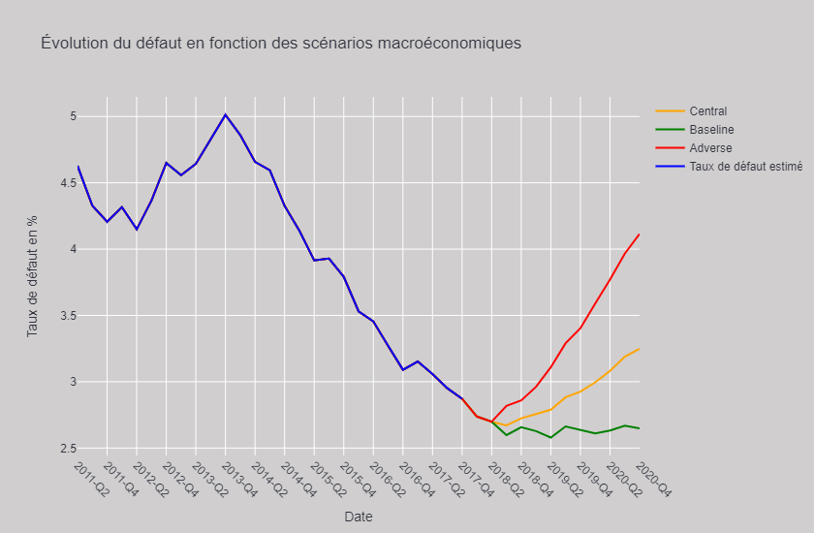
Projections (3/6)
Taux de défaut projetés
Baseline
Central
Adverse
https://share.streamlit.io/aadmberrada/drimgame_2021/DrimGame.py

Slide 23
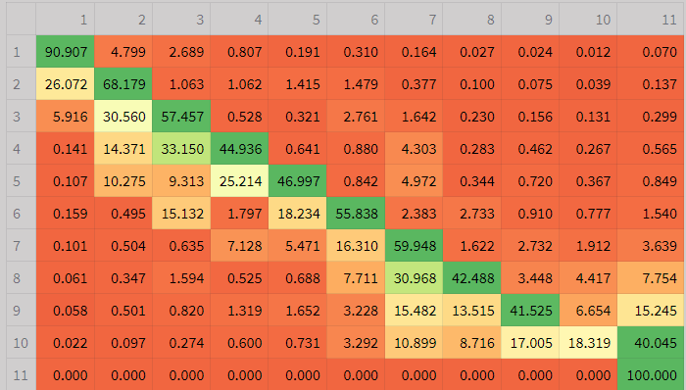

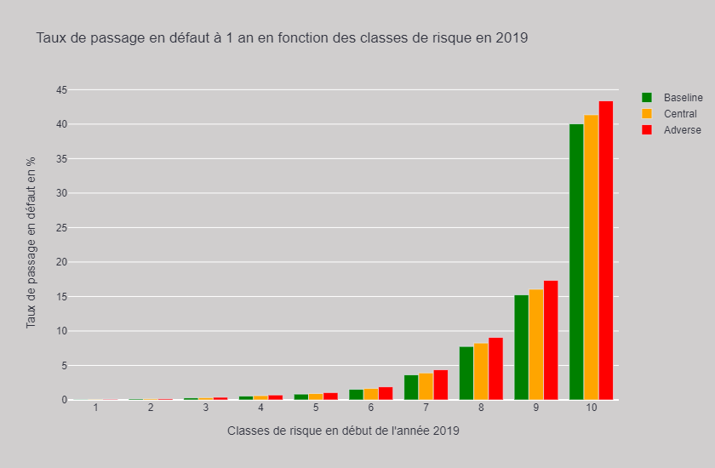
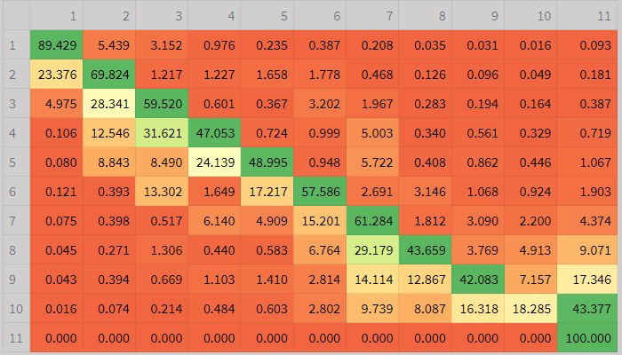
Projections (4/6)
Matrices projetées
Baseline 2019
Pour le scénario Adverse en 2019, à un an 43,37% des tiers de la classe 10 passent en défaut, c’est 3 points de pourcentage de plus que pour le scénario Baseline la même année.
Central 2019
Adverse 2019

Slide 24
Projections (5/6)
Backtesting
Afin de backtester notre modèle nous avons calculé :
Intervalle de confiance des Taux de défaut projetés
Intervalle de confiance des Z projetés
Intervalle de confiance des matrices de projection
Matrices PIT 2018 et 2019 effectivement réalisées
1
Borne supérieures
2
Borne inférieures
3
Est-ce que les vraies matrices sont dans l’intervalle de confiance d’un des scénarios ?

Slide 25
Projections (6/6)
Backtesting résultats
2018
2019
Classe
1
2
3
4
5
6
7
8
9
10
Défaut
0,09
0,18
0,29
0,61
0,75
1,32
3,56
7,83
13,64
37,01
Défaut
0,09
0,18
0,31
0,61
0,71
1,19
3,26
6,22
11,62
32,51
Au dessus de l’intervalle de confiance Baseline → sous estimation des taux de défaut dans la matrice projetée en Baseline
Dans l’intervalle de confiance du scénario Baseline en 2018
Dans l’intervalle de confiance du scénario Baseline en 2019
En dessous de l’intervalle de confiance Baseline → sur estimation des taux de défaut dans la matrice projetée en Baseline

Slide 26
Structure de la présentation
Eléments du plan
Conclusion
6
1
Introduction
5
2
Matrices de migrations
Projections
4
3
Modèle alternatif
Modèle économétrique

Slide 27
Conclusion
1
Un modèle simple et interprétable.
2
Un modèle un pouvoir explicatif élevé, permettant de minimiser les provisions de la banque par rapport aux provisions du modèle standard.
5
Nécessité d'avoir des scénarios macroéconomiques crédibles.
3
Comme tout modèle prédictif notre modèle présente des limites sur les anticipations des pertes.
6
Cycles économiques difficiles à prévoir → nécessité d'un backtesting régulier en vue d'un provisionnement juste et robuste.
4
Nouvelles normes IFRS9 : volatilité des profits et des pertes, risque de modèle, prévisions macroéconomiques, conformité aux normes comptables.

